Slide 1
测试PPT
测试测试测试

Slide 2
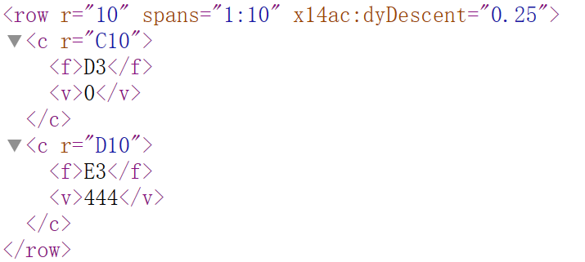
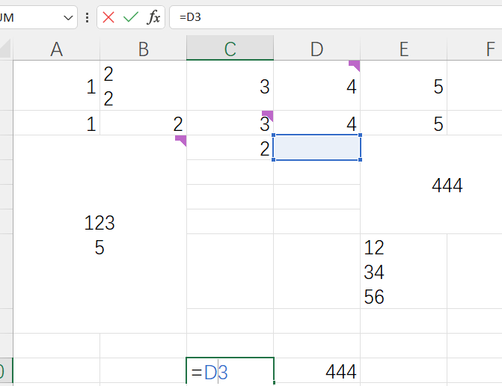
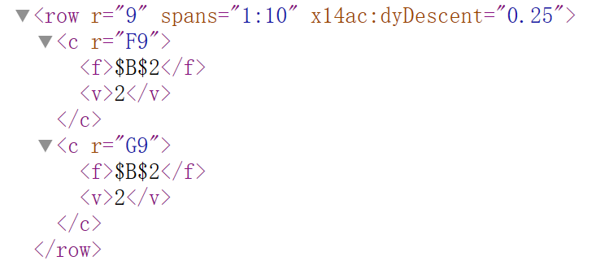
电子表格
相对地址：
绝对地址：

Slide 3
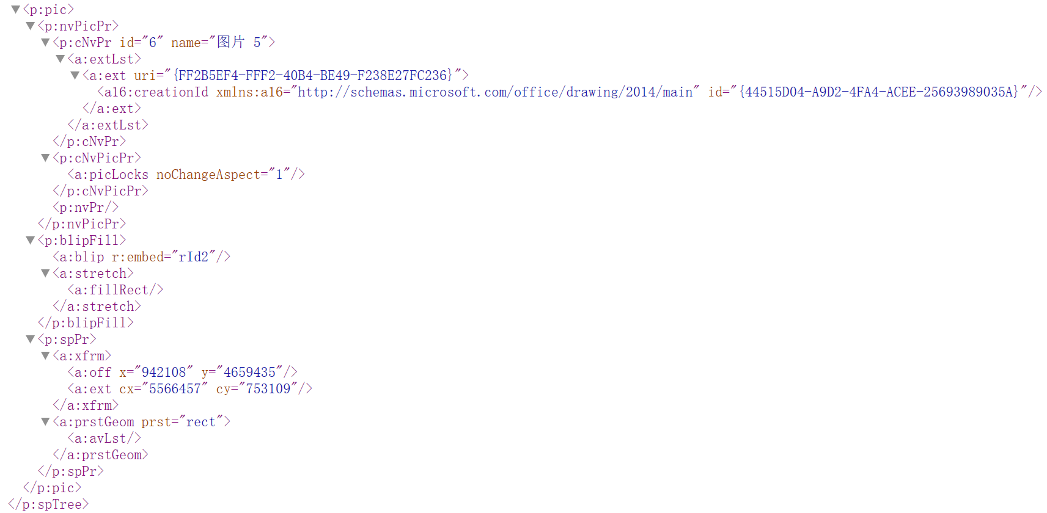
演示文稿

Slide 4
敬请指教！

